Slide 1
Desarrollo de un Simulador en JAVA de Seguridad Dinámica para el Juego Mecánico: “Silla Voladora”

Slide 2
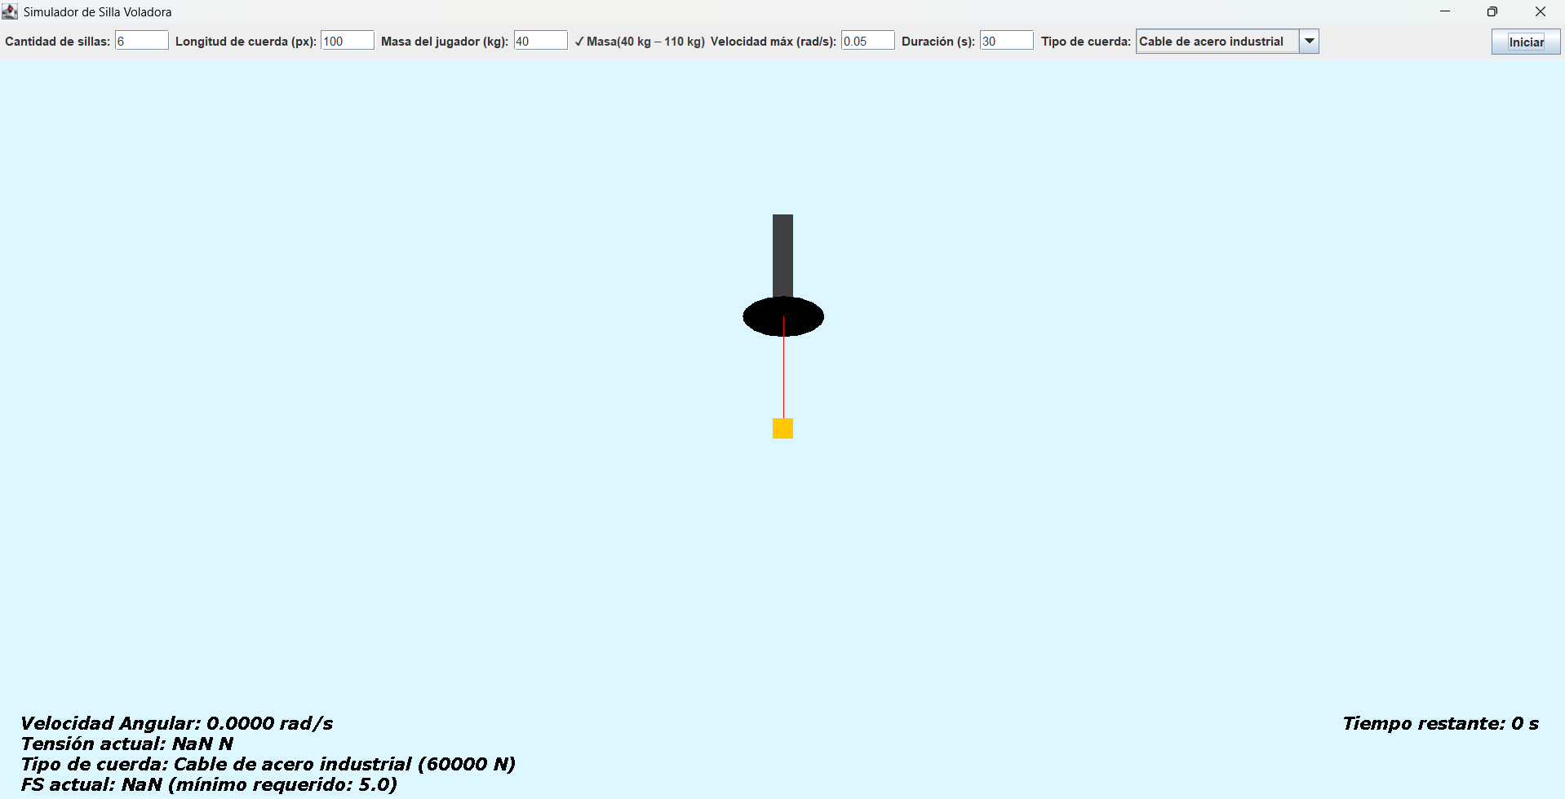
SIMULADOR

Slide 3
ANTECEDENTES
Huaquisto Y., & Gonzales L. (2019). Evaluación de la seguridad estructural en juegos mecánicos mediante simulación física. Universidad Nacional de Ingeniería
González, M. & Zapata, J. (2021). Aplicación de simulaciones físicas para la enseñanza de la dinámica en ingeniería básica. Revista Peruana de Educación Científica.

Slide 4


FUNDAMENTOS TEORICOS
FUERZA CENTRIPETA

Slide 5

FUNDAMENTOS TEORICOS
RADIO:
FACTOR DE SEGURIDAD:

Slide 6

FUNDAMENTOS TEORICOS
TENSION TOTAL:

Slide 7
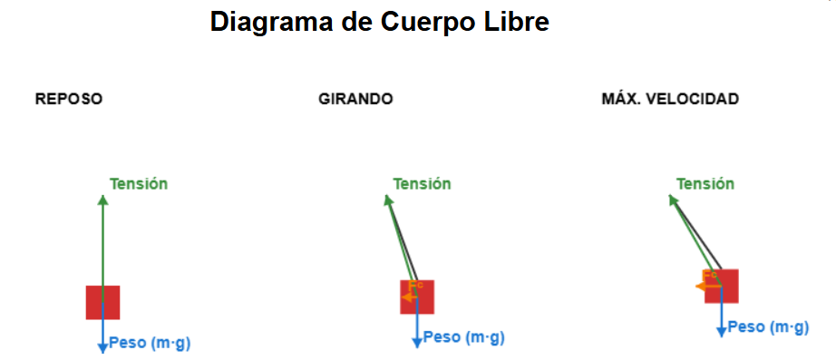

Slide 8
RESULTADOS

